Slide 1
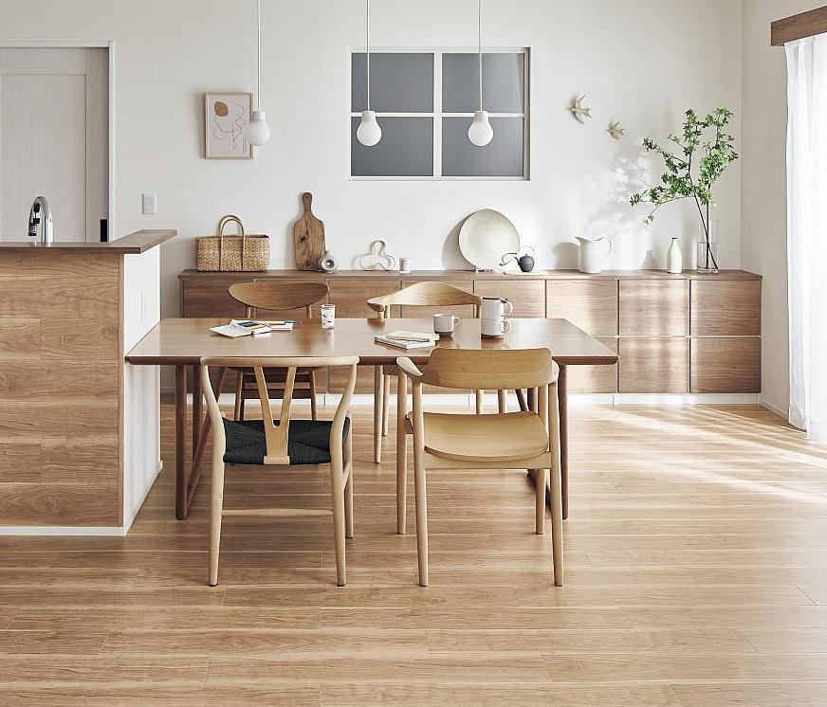
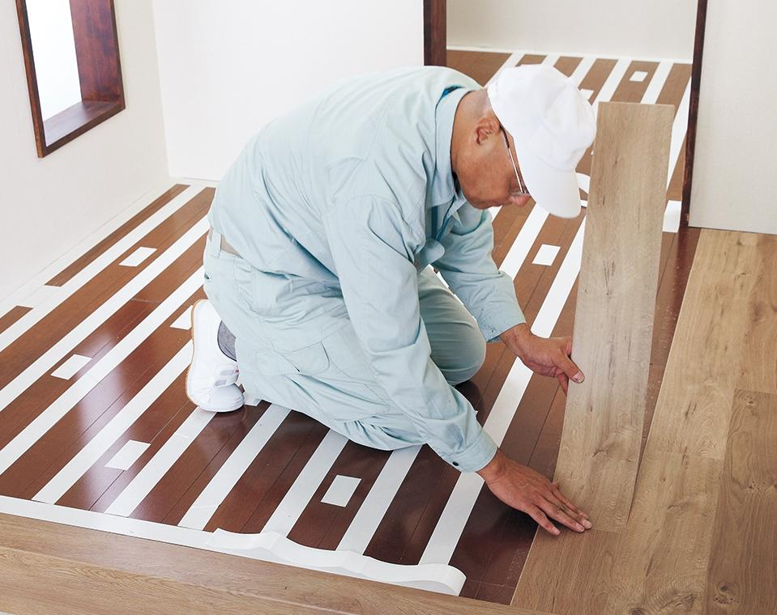
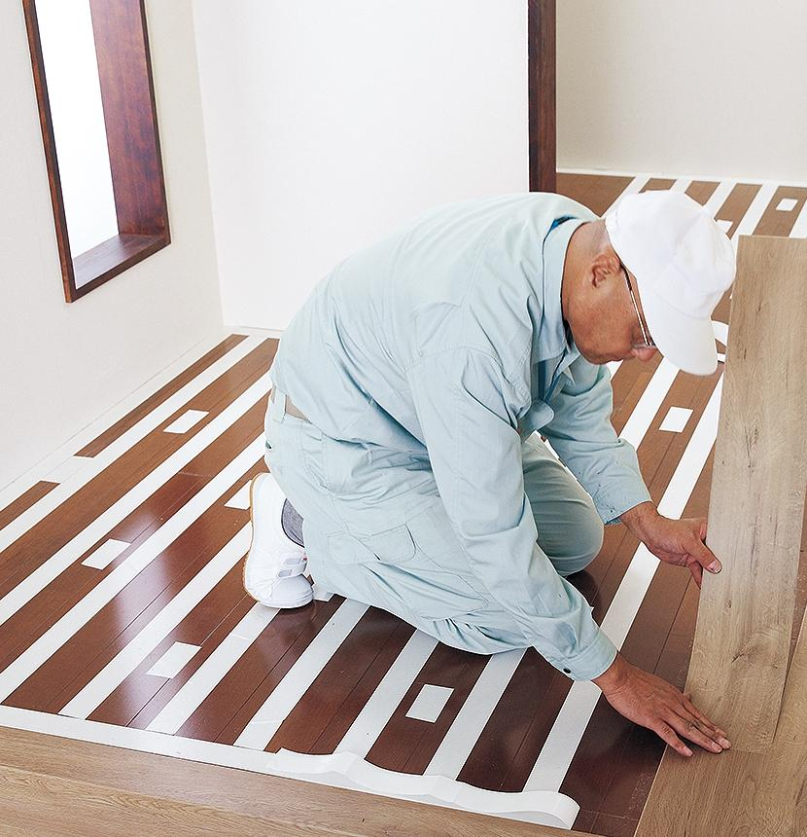
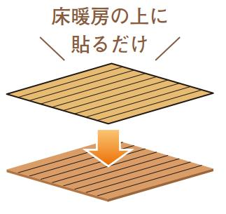
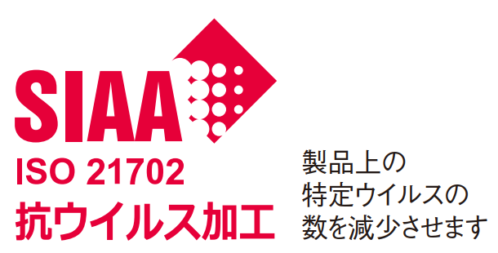
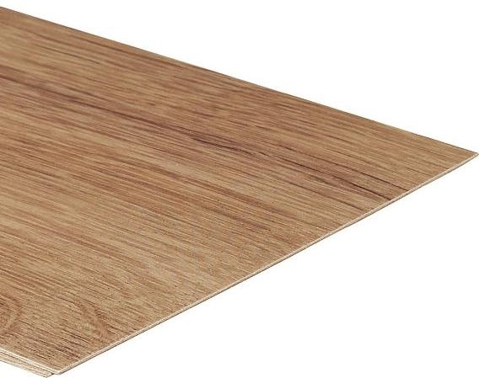
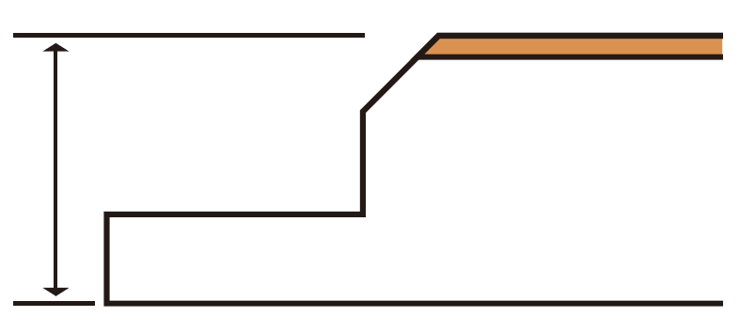
【Ｓ】1.5mmWPBリフォームフロアー
床材 1.5mmリフォームフローリング USUI-TA
リフォーム後
Ｓ
シート仕上げ
美術品のように、理想の
木目や色を追求しました。
カラーバリエーション
上から貼るだけの簡単施工。短工期で省コストなリフォームに。
ウォールナット柄（シート）
オーク柄（シート）
カームチェリー柄（シート）
チェリー柄（シート）
メープル柄（シート）
ウォッシュドオーク柄（シート）
ホワイトオーク柄（シート）
エイジドチェスナット柄（シート）
ホワイトオニックス柄（シート）
〔カームチェリー柄〕
※イメージ写真のため実際とは異なる場合がございます。
既存の床に上から貼るだけのスピード施工
既存床暖房システムの上からリフォームができる
床表面に抗ウィルス加工し、床表面の清潔を維持
わずか1.5㎜の薄さで高強度を実現
既存の床など、今の内装建材に重ね貼りするだけだから、貼り替え施工に比べて工期を短縮できます。リフォームフロアーの場合、一部屋だけの施工なら約１日※で設置できます。
※8畳程度の場合。（現場により多少異なります。）
薄型の上貼りだから床暖房の
温度低下もほとんどありません
※耐熱タイプのみ
SIAAマーク表示の
抗ウィルス加工シート
を使用。
万が一拭き残しや
清掃後にウィルスが
付着した場合などでも、
ウィルスを減少させる
ことができます。
1.5㎜の薄さながら、既存の床、框に正しく施工することで、
必要な荷重に耐えることのできる高強度・強靭性を実現。
オレフィン系樹脂化粧シート
美しい木目・石目を再現した 化粧シートです。
WPB（ウッドプラスチックボード）
樹脂と木粉を原料とする新基材です。
1.5mm

